Slide 1
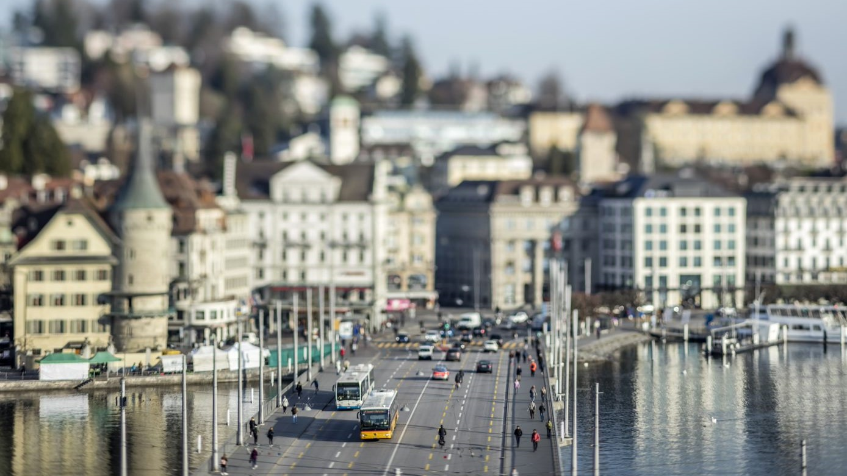
Strategia 2035
Nome e cognome | Data

Slide 2
Programma
La nostra tabella di marcia per oggi
1 | Linee guida: il nostro atteggiamento comune
2 | Obiettivi: gli obiettivi centrali che intendiamo raggiungere entro il 2035
3 | Piano d’azione: le nostre misure concrete per il raggiungimento degli obiettivi

Slide 3
Programma
La nostra tabella di marcia per oggi
1 | Linee guida: il nostro atteggiamento comune
2 | Obiettivi: gli obiettivi centrali che intendiamo raggiungere entro il 2035
3 | Piano d’azione: le nostre misure concrete per il raggiungimento degli obiettivi

Slide 4

Linee guida
Il nostro atteggiamento comune
Insieme siamo forti.
La clientela dei tp svizzeri
è il punto di partenza del nostro agire.
Insieme ci impegniamo per un sistema dei tp adeguato alle esigenze del futuro.

Slide 5
Programma
La nostra tabella di marcia per oggi
1 | Linee guida: il nostro atteggiamento comune
2 | Obiettivi: gli obiettivi centrali che intendiamo raggiungere entro il 2035
3 | Piano d’azione: le nostre misure concrete per il raggiungimento degli obiettivi

Slide 6
Obiettivi
Gli obiettivi centrali che intendiamo raggiungere entro il 2035
Semplificare il sistema tariffario
Attirare e fidelizzare la clientela
Rafforzare la consapevolezza ambientale
Digitalizzare l’accesso
Promuovere l’innovazione nella distribuzione
Standardizzare l’informazione alla clientela
Sfruttare il potenziale dei dati
Coordinare la governance

Slide 7
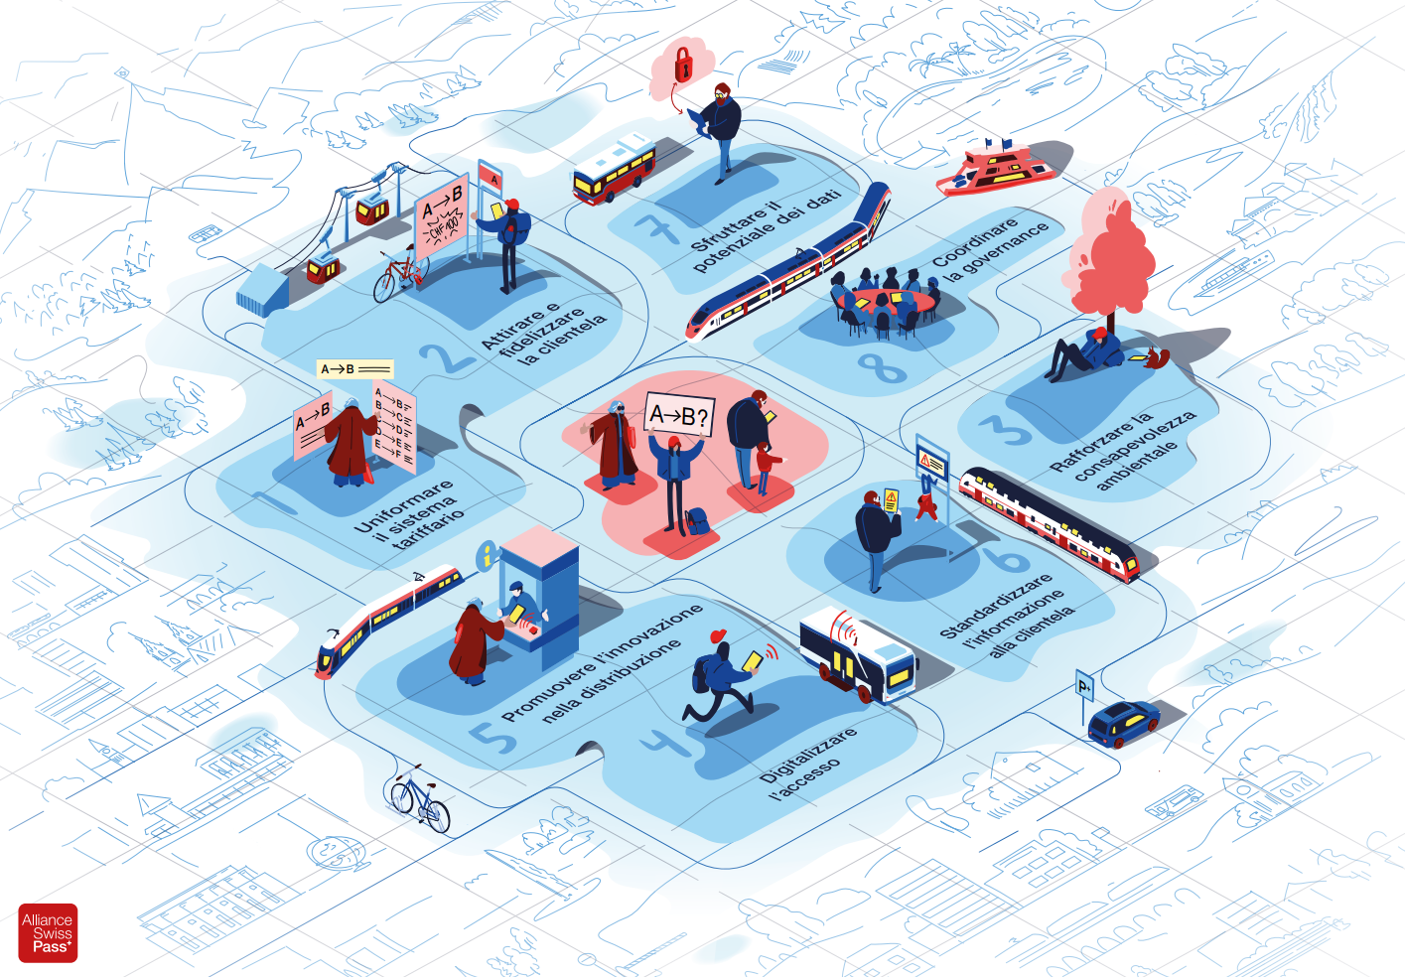

Slide 8
Obiettivo 1
Semplificare il sistema tariffario
Offriamo un sistema tariffario uniforme con offerte flessibili.
Un sistema che è a misura di cliente e tiene conto dei diversi comportamenti di viaggio e delle esigenze di mobilità.

Slide 9
Obiettivo 2
Attirare e fidelizzare la clientela
Con bassi ostacoli d’accesso e
e offerte tariffarie adeguate, rendiamo i trasporti pubblici allettanti per tutti.
In questo modo, attiriamo continuamente nuovi clienti e facciamo sì che ci rimangano fedeli.

Slide 10
Indirizzi strategici
Semplificare il sistema tariffario + attirare e fidelizzare la clientela
Sistema di prezzi uniforme a livello nazionale
Creiamo un sistema di prezzi uniforme a livello nazionale. I vantaggi del nuovo sistema di prezzi devono convincere la grande maggioranza dei clienti.
Il sistema persegue il primato del post-pricing, ma soddisfa anche le esigenze di offerte flat-rate e pre-priced. Le esigenze dei quattro comparti e dei committenti sono tenute in considerazione nella formazione dei prezzi.
Sviluppo del sistema di prezzi
Nello sviluppo del sistema di prezzi, diamo la priorità alle esigenze della clientela. Sfruttiamo le opportunità offerte dalla digitalizzazione per consentire prezzi e assortimenti semplici, comprensibili e adattabili individualmente, nonché per offrire una distribuzione completamente digitale.

Slide 11
Indirizzi strategici
Semplificare il sistema tariffario + attirare e fidelizzare la clientela
Pricing differenziato
Ci affidiamo al pricing differenziato per consentire la gestione della domanda e dei ricavi.
Trasformazione globale
Insieme garantiamo un passaggio armonizzato e coordinato verso il futuro mondo del pricing con una tariffa elettronica e sotto il primato del post-pricing.

Slide 12
Obiettivo 3
Rafforzare la consapevolezza ambientale
I trasporti pubblici in Svizzera sono fondamentali per il raggiungimento degli obiettivi climatici. Per questo motivo ci assicuriamo che la nostra clientela sia consapevole di questo impatto.
Allo stesso tempo, motiviamo le persone che non utilizzano ancora i trasporti pubblici a farlo più spesso.

Slide 13
Indirizzi strategici
Rafforzare la consapevolezza ambientale
Prospezione del mercato
Promuoviamo una prospezione coordinata del mercato dove i potenziali del mercato possono essere sfruttati meglio insieme. In questo, sfruttiamo le sinergie nazionali tenendo conto delle esigenze regionali.
Con la nostra clientela aziendale conseguiamo un notevole aumento di fatturato e radichiamo i trasporti pubblici come il fulcro di una mobilità aziendale sostenibile.
Posizionamento sul mercato
Posizioniamo i tp come componente essenziale della mobilità sostenibile e consolidiamo lo SwissPass come mezzo di identificazione centrale nei tp svizzeri. Collaboriamo inoltre con i fornitori di servizi di trasporto che contribuiscono agli obiettivi di ordine superiore di «rafforzamento dei tp» e «sostenibilità ecologica» e sottolineiamo i vantaggi dell’utilizzo dei tp attraverso la comunicazione.

Slide 14
Indirizzi strategici
Rafforzare la consapevolezza ambientale
Decisioni in materia di mobilità
Con prezzi percepiti come equi, assortimenti attraenti e una commercializzazione mirata, contribuiamo a far sì che le decisioni in materia di mobilità siano prese a favore dei tp.
In questo modo, contribuiamo a raggiungere gli obiettivi climatici e allo stesso tempo assicuriamo un finanziamento adeguato degli utenti.
L’ecosistema SwissPass
Anche in futuro continueremo a sfruttare le risorse esistenti dell’ecosistema SwissPass.
In questo modo, fidelizzeremo i nostri clienti e li sosterremo nel loro viaggio verso l’utilizzo dei tp del futuro.

Slide 15
Obiettivo 4
Digitalizzare l’accesso
Offriamo alla nostra clientela un accesso digitale semplice e armonizzato ai trasporti pubblici in Svizzera.

Slide 16
Obiettivo 5
Promuovere l’innovazione nella distribuzione
Promuoviamo l’innovazione nella distribuzione e aumentiamo l’efficienza attraverso una stretta collaborazione:
dal calcolo dei prezzi alla distribuzione dei biglietti, fino al controllo e alla fatturazione.

Slide 17
Indirizzi strategici
Digitalizzare l’accesso + promuovere le innovazioni nella distribuzione
Interoperabilità
Aumentiamo costantemente l’interoperabilità dei nostri sistemi e processi di distribuzione, lavorando attivamente sulle aspettative consolidate dei committenti.
Distribuzione digitale e servizio pubblico
Puntiamo a una distribuzione efficiente in termini di costi e completamente digitalizzata, compresi tutti i relativi processi, entro il 2035.
In questo, teniamo conto di tutti i gruppi di clienti nello spirito del servizio pubblico.
Apertura della distribuzione a terzi
Consentiamo a terzi la distribuzione di titoli di trasporto. A tal fine definiamo standard vincolanti ed equi per tutti e li applichiamo in modo coerente sia all’interno del settore che con i terzi.

Slide 18
Indirizzi strategici
Digitalizzare l’accesso + promuovere le innovazioni nella distribuzione
Assicuramento degli introiti
Continuiamo a sviluppare in modo completo gli standard, le disposizioni e i processi comuni per prevenire e combattere l’uso improprio dei titoli di trasporto.
Ripartizione degli introiti
Ci affidiamo a moderne tecnologie per consentire una ripartizione degli introiti rapida, basata sul consumo, tracciabile ed efficiente in termini di costi.

Slide 19
Obiettivo 6
Standardizzare l’informazione alla clientela
Garantiamo che l’informazione alla clientela sia standardizzata e di facile comprensione.

Slide 20

Indirizzi strategici
Standardizzare l’informazione alla clientela
Informazione standardizzata alla clientela
Insieme all’UFT e a nome di tutte le imprese di trasporto concessionarie, standardizziamo l’informazione alla clientela nella situazione regolare e in caso di perturbazione.
In tal modo garantiamo la permeabilità nel sistema dei tp e semplifichiamo l’orientamento dei nostri clienti nei tp.
Informazione ottimizzata alla clientela
Insieme all’UFT e a nome di tutte le imprese di trasporto concessionarie, assicuriamo un’informazione alla clientela chiara e adeguata alle esigenze.
Creiamo inoltre i presupposti affinché sia personalizzabile da parte della clientela.
Ulteriore sviluppo dell’informazione alla clientela
Sfruttiamo le possibilità offerte dalla raccolta digitale dei dati di viaggio per sviluppare ulteriormente l’informazione alla clientela.

Slide 21
Obiettivo 7
Sfruttare il potenziale dei dati
Condividendo i dati, miglioriamo l’efficienza all’interno del settore.
Per noi sono importanti in questo il principio della minimizzazione dei dati e il rispetto di tutti gli standard di sicurezza necessari.

Slide 22
Indirizzi strategici
Sfruttare il potenziale dei dati
Protezione dei dati
Vogliamo che i nostri clienti si fidino di noi in relazione al trattamento dei loro dati personali.
A tal fine ci concentriamo sulla sovranità dei dati, su una gestione trasparente, sulla minimizzazione dei dati e sulla prevenzione delle fughe di dati attraverso la Cyberprotection and Data Security.
Utilizzo del potenziale basato sui dati
Come settore, investiamo per sfruttare il potenziale basato sui dati.
In tal modo aumentiamo il fatturato, l’efficienza interna al settore e i vantaggi per i clienti.
Competenza in materia di dati
Aumentiamo la competenza in materia di dati (data literacy) in tutti gli ambiti specialistici dell’Alliance SwissPass.

Slide 23
Obiettivo 8
Coordinare la governance
Gestiamo il sistema tariffario uniforme attraverso una governance integrale e una collaborazione vincolante tra il Servizio diretto nazionale e le comunità.
Per raggiungere questo obiettivo, lavoriamo intensamente sulla cultura del nostro settore.

Slide 24
Indirizzi strategici
Coordinare la governance
Governance
Sulla via della governance integrale tra l’SDN e le comunità, ci confrontiamo con l’organizzazione strutturale e procedurale dell’organizzazione di settore Alliance SwissPass.
Velocità
Accorciamo il «time to market» nel lancio di nuovi prodotti e ottimizziamo continuamente l’efficienza dei processi e dei sistemi del settore.
Sviluppo della cultura
Continuiamo a sviluppare attivamente la nostra cultura sulla base delle linee guida e dei punti chiave tematici. A tal fine fissiamo nuovi obiettivi in iterazioni regolari e riflettiamo insieme su di essi.

Slide 26
Programma
La nostra tabella di marcia per oggi
1 | Linee guida: il nostro atteggiamento comune
2 | Obiettivi: gli obiettivi centrali che intendiamo raggiungere entro il 2035
3 | Piano d’azione: le nostre misure concrete per il raggiungimento degli obiettivi

Slide 27

Piano d’azione
Tre misure selezionate per il raggiungimento degli obiettivi
Test sul campo myRIDE
  Conferma e sviluppo delle funzionalità della tariffa elettronica (prototipo) sulla base dei riscontri della clientela
  Su scala nazionale (Closed User Group) a partire da marzo 2024
Progetto pilota sulla
ripartizione degli introiti AG
Prova di rilevamento digitale e automatizzato dell’utilizzo dell’AG
Durata: da febbraio a fine luglio 2024
Utilizzo dei beacon installati nei veicoli
Test sul campo per la raccolta dei dati di viaggio
Request for Information (RFI) per un potenziale offerente di sistemi di rilevamento dei viaggi
Quali offerenti ci sono? Quanto è matura la tecnologia?
Procedura di prova con e senza beacon, check-in/check-out, be-in/be-out

Slide 28


Maggiori informazioni disponibili su
strategia.allianceswisspass.ch
Trovate i materiali nella nostra
area di login su allianceswisspass.ch/strategia

Slide 29
Strategia 2035
Maggiori informazioni

Slide 30
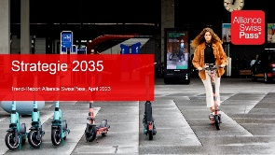
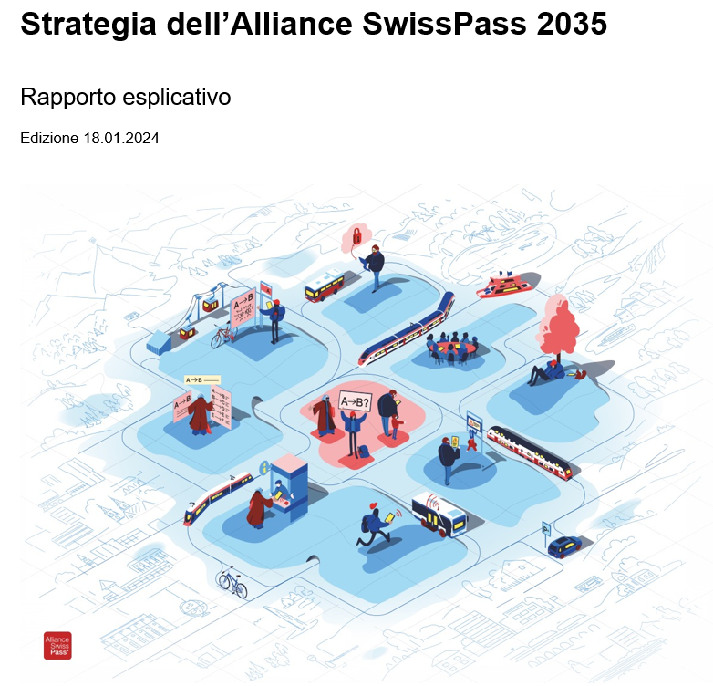

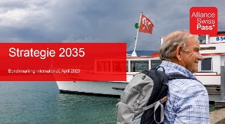

Sviluppo della strategia 2035
Processo di elaborazione
Scadenza | Maggio |  | Giugno |  |  | Luglio | Settembre |  |  | Ott. | Novembre |  | LUG |  |  | Dicembre |  |  | Feb.
Organo | 05.05 | 23.05 | 01.06 | 21.06 | 29.06 | 04.07 | 01.09 | 13.09 | 14.09 | 25.10 | 30.10 | 03.11 | 10.11 | 16.11 | 30.11 | 29.11 | 11.12 | 15.12 | 02.02
Rilevamento delle esigenze e altre analisi | Gruppo di esperti 🗪 | Sounding board  | Commissione Strategia  | Consiglio strategico 
Linee guida |  | Sounding board 🛠 | Commissione Strategia  | Consiglio strategico 🛠 | Gruppo di esperti  | Sounding board 🗪 |  | Consiglio strategico ☑ |  | KKI  | KoV  | KoM 
Visione |  | Sounding board 🛠 | Commissione Strategia  | Consiglio strategico 🛠 | Gruppo di esperti  | Sounding board 🗪 |  | Consiglio strategico ☑ |  | KKI  | KoV  | KoM 
Indirizzi strategici |  |  |  |  | Gruppo di esperti 🛠 | Sounding board 🗪 | Gruppo di esperti 🛠 | Consiglio strategico  | Sounding board 🗪 | KKI  | KoV  | KoM  | Gruppo di espert i 🛠 | Sounding board 🗪 | Consiglio strategico  | KKI ☑ | KoV ☑ | KoM ☑ | Consiglio strategico ☑
Compiti: |  Informazione / Elaborazione / Challenging / Approvazione

Slide 31


Obiettivo per la distribuzione
Collaborazione del settore più stretta e vincolante
Oggi
Regole nella distribuzione a livello centrale
Carattere di raccomandazione
Nessuna rappresentazione vincolante nella C500
Disposizione dei canali di distribuzione
Acquisti congiunti in coordinamento con i committenti
Società di distribuzione dei tp
Centralizzazione della distribuzione come settore in concorrenza con terzi
Sviluppo dello status quo
Regole più vincolanti, conseguenze: modifica della C500
Ogni IT per sé
Nessun coordinamento all’interno del settore
Tutti gli aspetti della distribuzione centralizzati, tranne l’interfaccia con il cliente
Soluzioni white label
Approvato!
Distribuzione decentralizzata
«Concorrenza di idee»
Distribuzione centralizzata
«Soluzioni settoriali uniformi»

Slide 32
Obiettivo per la governance
Centralizzazione della logica tariffaria. La regionalità rimane importante.
Sistema tariffario
Assortimento regionale
Assortimento regionale
Livello di prezzi regionale
Livello di prezzi regionale
Livello di prezzi regionale
Commercializzazione e comunicazione
Commercializzazione e comunicazione
Commercializzazione e comunicazione
Coordinamento regionale
Coordinamento regionale
Coordinamento regionale
Sistema di governance duale
Logica tariffaria centralizzata
Assortimenti regionali ancora possibili
Livello dei prezzi e commercializzazione
Nessun assortimento regionale
Soppressione delle comunità tariffarie

Slide 33

Strategia 2035 dell’Alliance SwissPass
Gli elementi della strategia sulla scorta di un esempio
Linee guida PERCHÉ
«Insieme ci impegniamo per un sistema dei tp adeguato alle esigenze del futuro. La cultura dell’Alliance SwissPass mira a promuovere innovazioni e sviluppi.»
Visione
Indirizzi strategici
Piano d’azione
(secondo la pianificazione globale dell’Alliance SwissPass)
Obiettivi strategici COSA
«Abbiamo un sistema tariffario uniforme con offerte personalizzabili.»
Indirizzi strategici COME
«Ci affidiamo al pricing differenziato per consentire la gestione della domanda e dei ricavi.»
Piano d’azione COME+
N. 4a «Sviluppo e realizzazione di test sul campo per la tariffa elettronica.»

